Slide 1
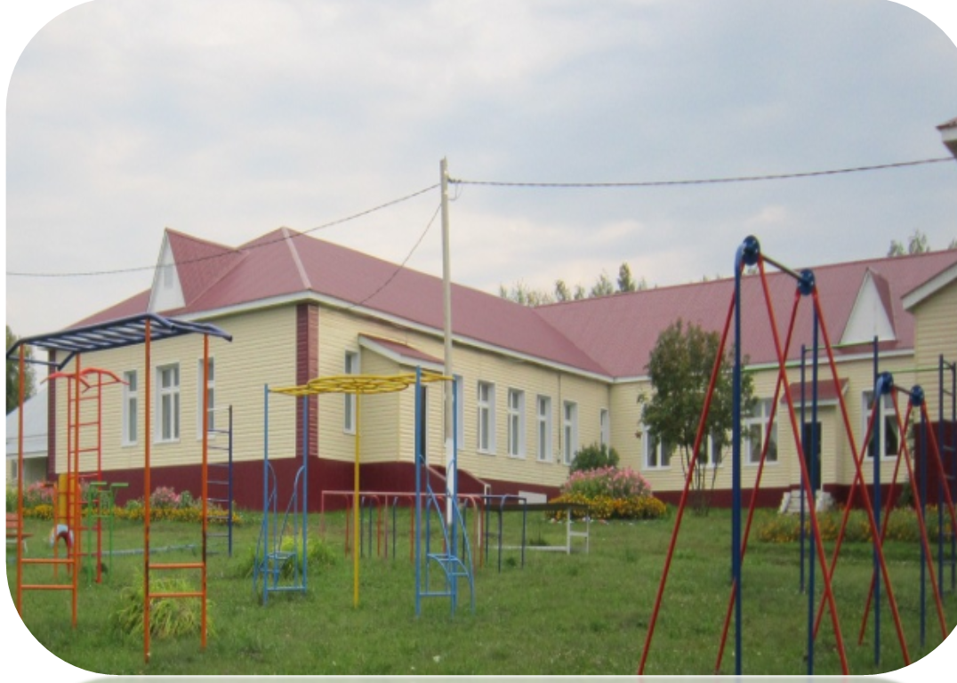
Муниципальное бюджетное общеобразовательное учреждение «Зиреклинский лицей Новошешминского муниципального района Республики Татарстан
Привлекательность
Школьного спортивного клуба
«Лидер»
Руководитель: Габутдинова Гульшат Габдулловна -
учитель физической культуры

Slide 2

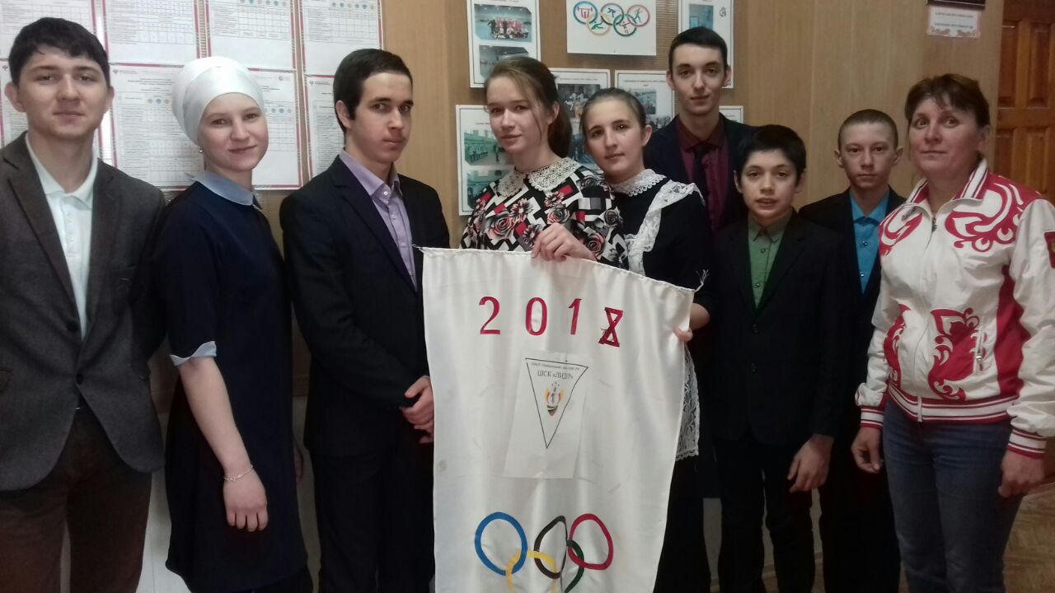
Эмблема и состав ШСК
Девиз ШСК: "Нам, смелым, сильным и ловким со спортом всегда по пути"

Slide 3
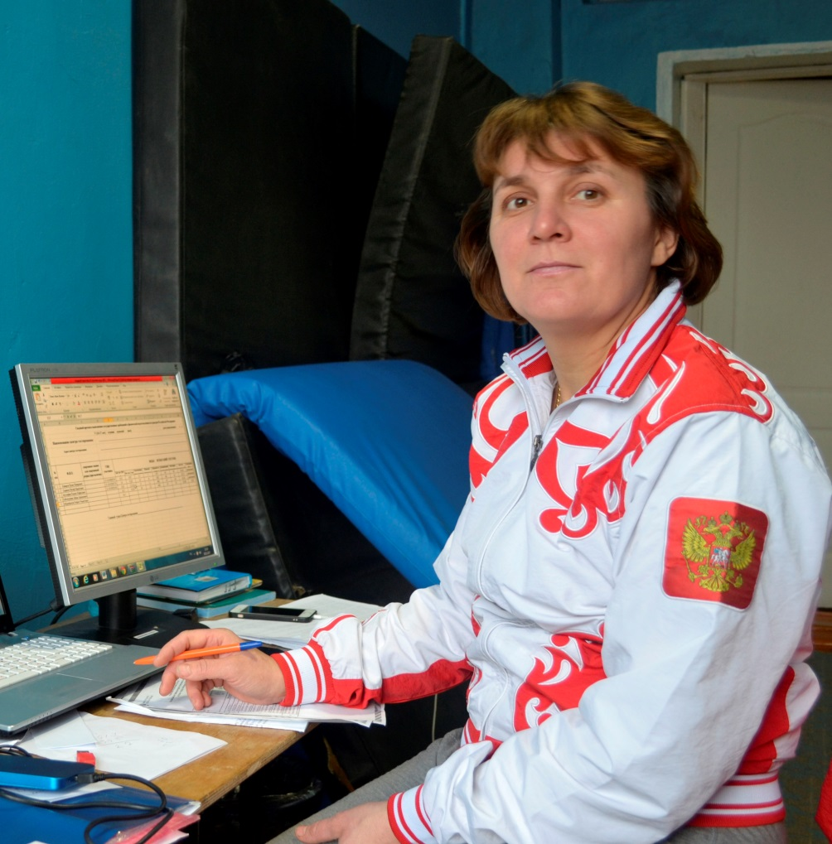
Руководитель ШСК:
Габутдинова Гульшат Габдулловна –
учитель физической культуры -организатор ШСК.

Slide 4
Школьный спортивный клуб «Лидер»
          Функционирует на базе МБОУ «Зиреклинский лицей» НМР РТ с 2014 года.
          Эта - общественная организация учителей, родителей и учащихся, способствующая развитию физической культуры, спорта и туризма в школе.
          Основными направлениями в работе спортивного клуба являются:
          привлечение учащихся к занятиям физической культурой и спортом;
          открытие спортивных секций;
          укрепление и сохранение здоровья учащихся при помощи регулярных занятий в спортивных кружках и секциях;
          организация здорового досуга учащихся;
          организация и проведение массовых физкультурно-оздоровительных и спортивных мероприятий в лицее.

Slide 5
Цели и задачи работы ШСК:
    Задачами спортивного клуба являются:
    выработка у школьников потребности в здоровом образе жизни;
    укрепление здоровья и физического совершенствования учащихся;
    воспитание у школьников высоких нравственных качеств, патриотизма, общественной активности, трудолюбия;
    привлечение к спортивно-массовой работе в клубе известных спортсменов, ветеранов спорта, родителей учащихся;
    профилактика асоциальных проявлений в подростковой среде.

Slide 6

Социальное партнерство
с учреждениями
Новошешминского района
МБОУ «Зиреклинский
лицей
МБУ подростковый клуб «Ажаган»
Детско-юношеская
спортивная школа
«Олимп»
Детско-юношеская
спортивная школа
«Жемчужина» бассейн

Slide 7

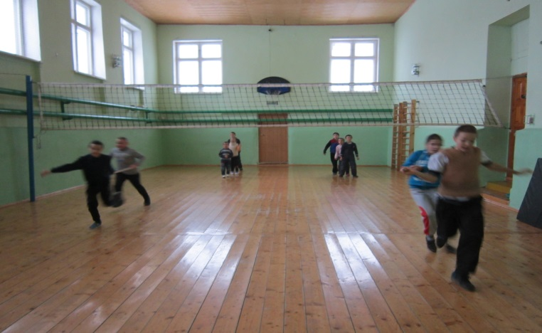
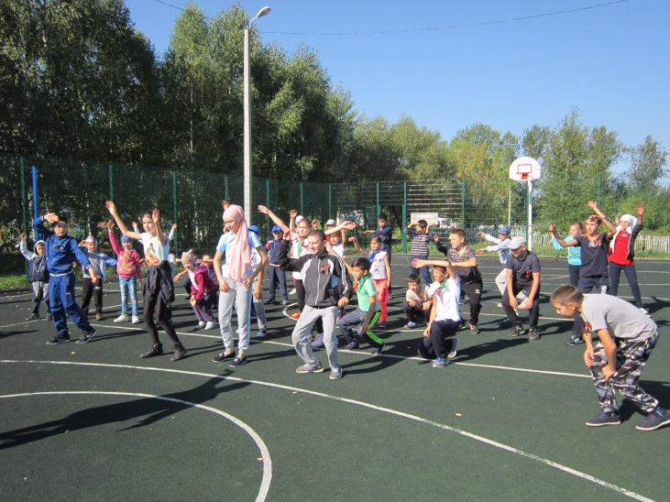
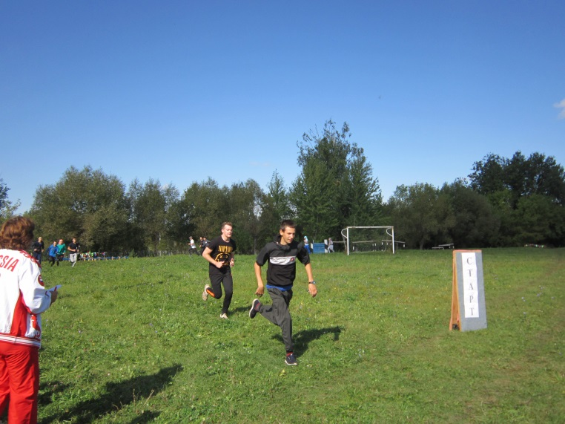
Материально-техническая база ШСК
Игровая тренажерная зона
Спортивный зал
Универсальная спортивная площадка
Школьный стадион

Slide 8








Наши достижения

Slide 9
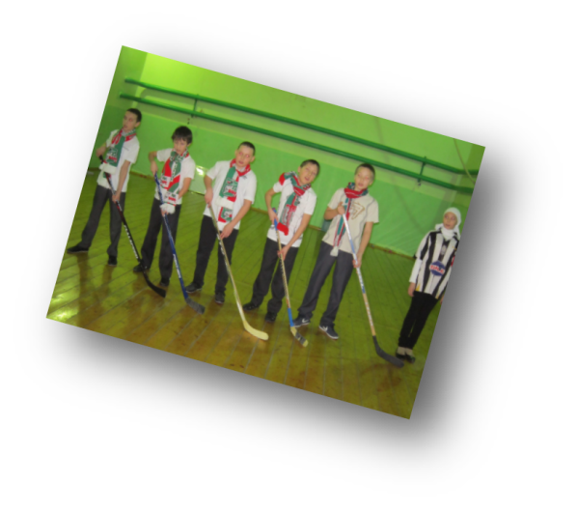
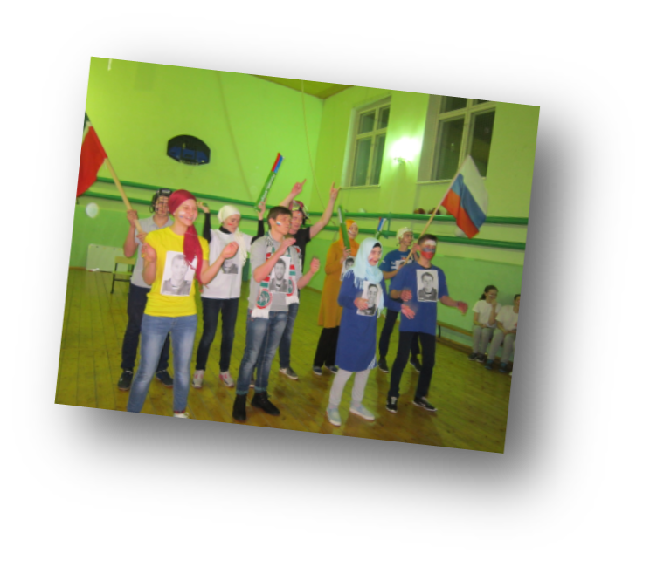
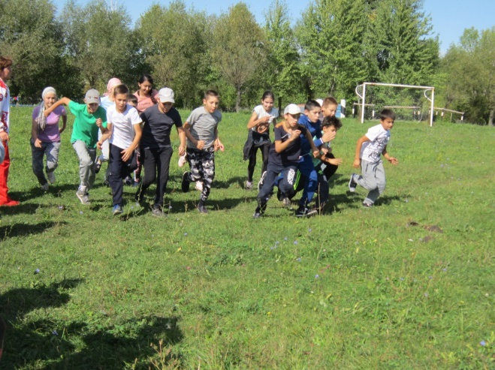
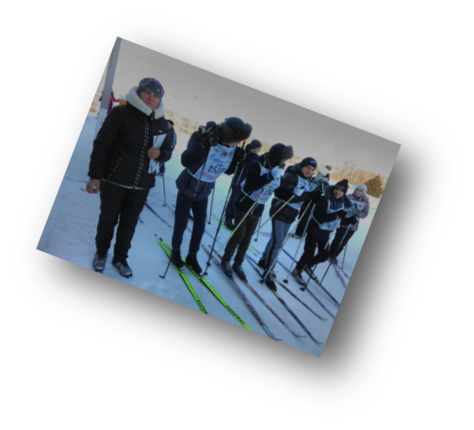
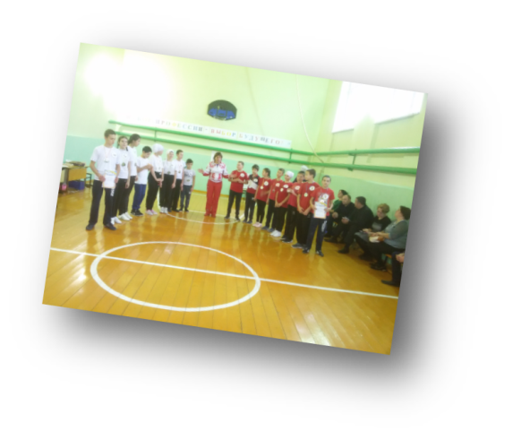
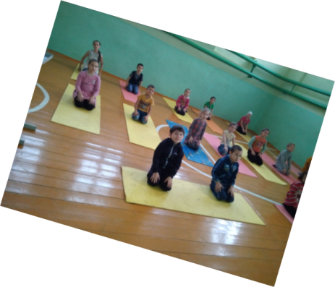
Наши спортивные мероприятия
Осенний кросс
Битва хоров
Лыжные гонки
Утренняя разминка
Эстафета «Веселые профессии»

Slide 10
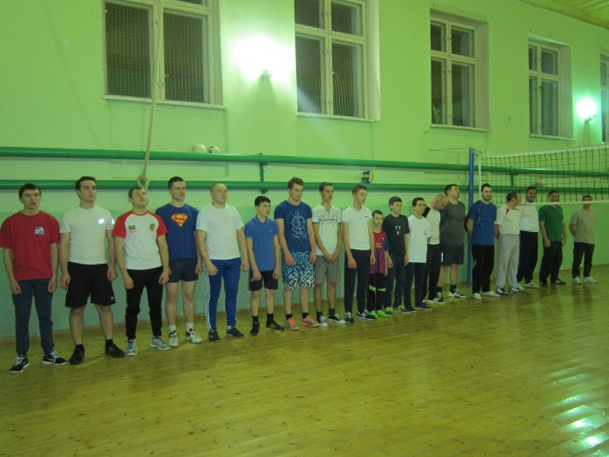
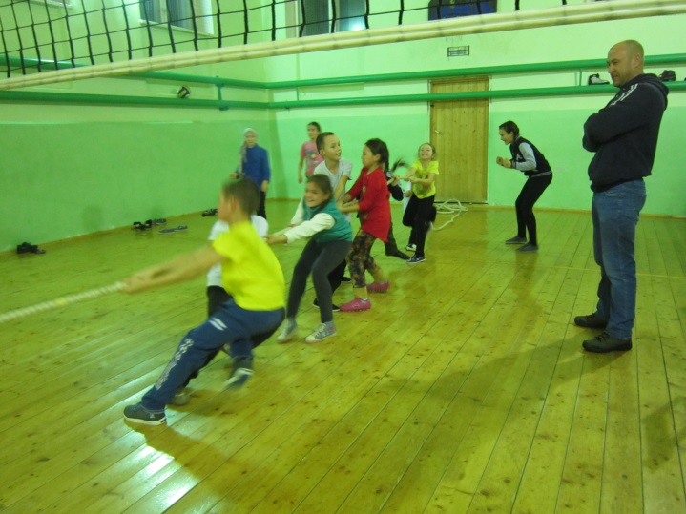
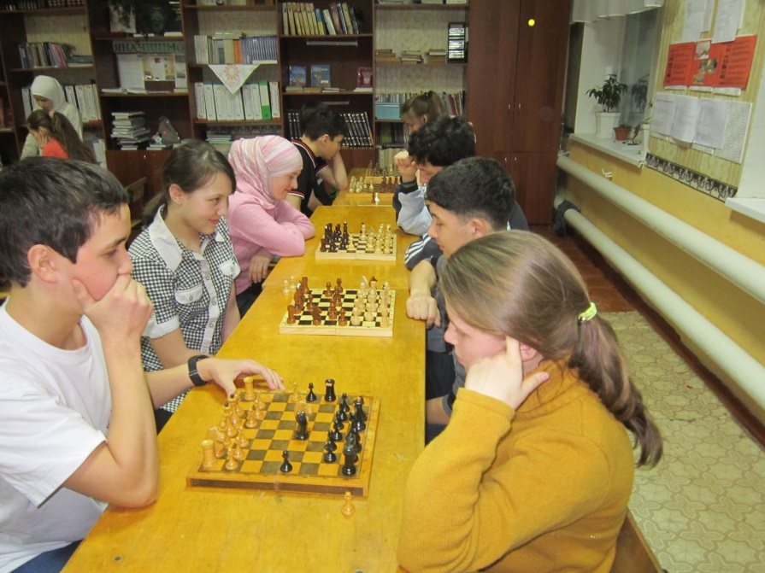
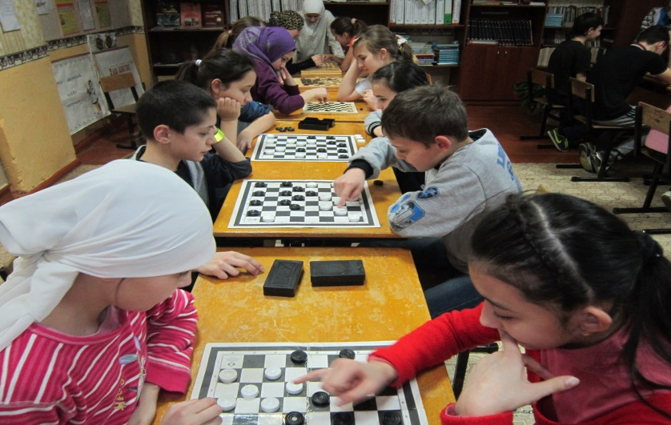
Соревнование по волейболу с участием команд родителей
Перетягивание каната
Соревнование по шахматам
Соревнование по шашкам

Slide 11


